Slide 1
Your presentation title goes here

Slide 2
Your title goes here
Ugit fugia quam vel ipsapis ersperum apiduntiae. Igenemperro volenducid minihit optat.
Porisseque plignam rehenda niassum, sit elitatur, sum qui ut alitatempore raeped quamusa ndandi alia doluptaqui nusae ne eic to corro bea nonsequas at.
At ulparum am estibus, con posandit, sequas enimi, quaeped quas modi officaest, seculla et maionse quianihil ipide lam quatum quidi tem id que volor a corum quiae. Aque laborro ribus.

Slide 3

Your title goes here
Ugit fugia quam vel ipsapis ersperum apiduntiae. Igenemperro volenducid minihit optat.
Porisseque plignam rehenda niassum, sit elitatur, sum qui ut alitatempore raeped quamusa ndandi alia doluptaqui nusae ne eic to corro bea nonsequas at.

Slide 4
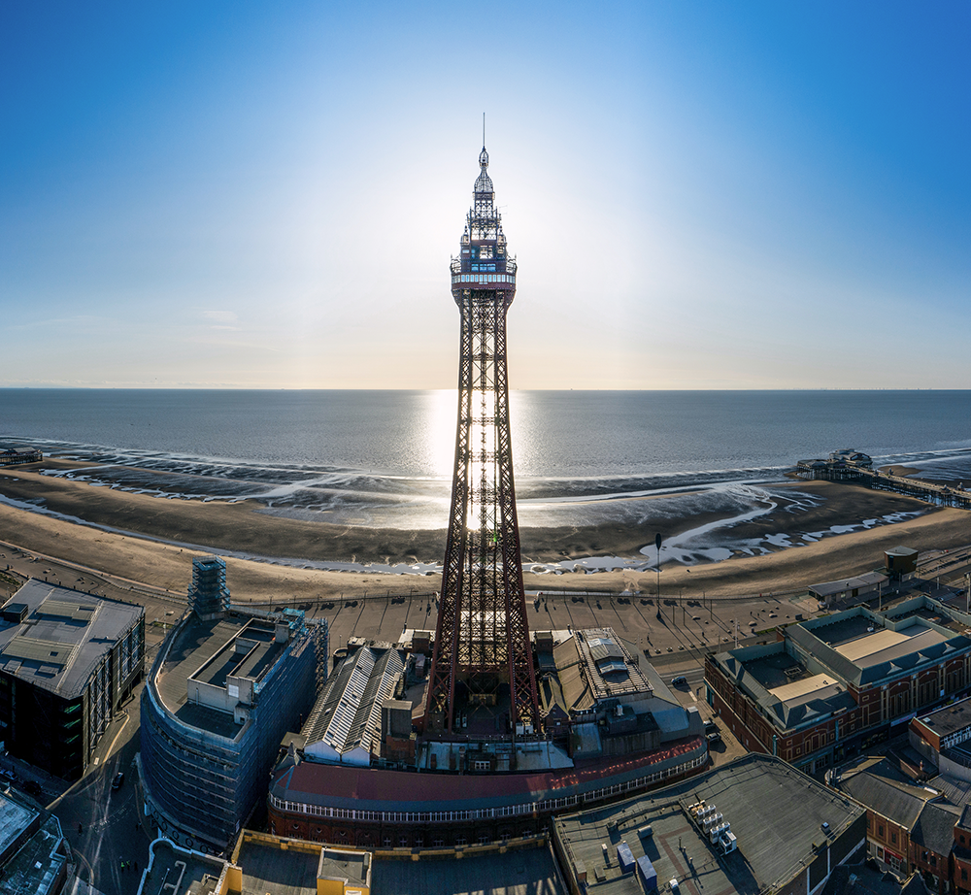
Your title goes here
Ugit fugia quam vel ipsapis ersperum apiduntiae. Igenemperro volenducid minihit optat.
Porisseque plignam rehenda niassum, sit elitatur, sum qui ut alitatempore raeped quamusa ndandi alia doluptaqui nusae ne eic to corro bea nonsequas at.

